Slide 1
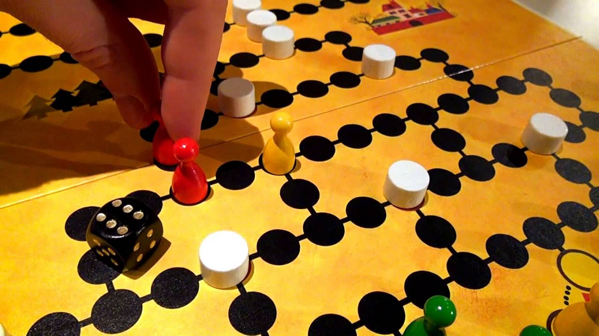

Malefiz

Slide 2
Teammitglieder
Daniel Leitner, Friedemann Zindler
Programmierung & Testing
Mathias Jesse
Grafiken & GUI
Petra Tschinderle
Dokumentation & Testing
Daniel Leustik
GUI & Programmierung
Notes:
Vorstellung des Teams

Slide 3
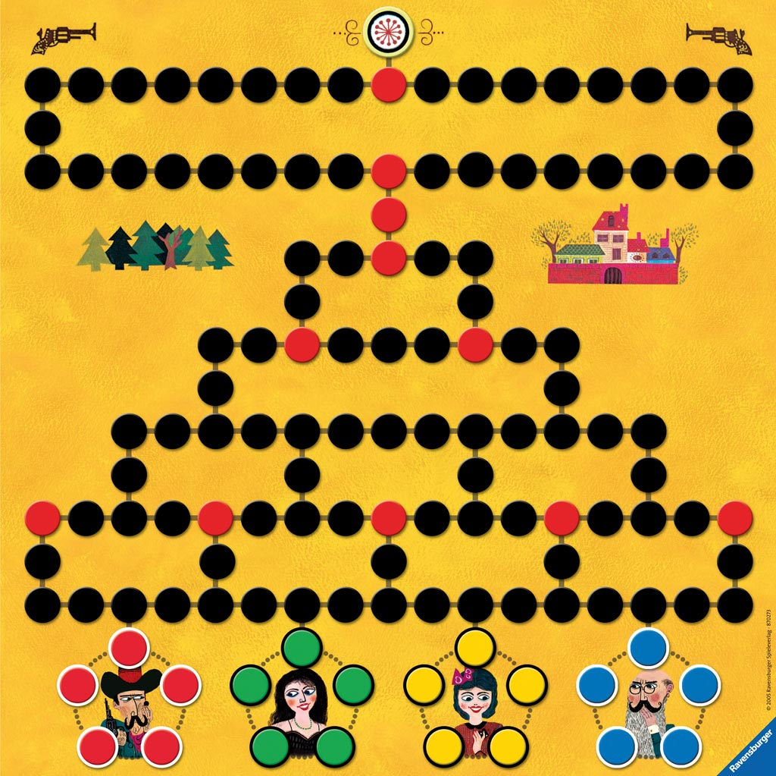
Malefiz – Das Spiel
Erscheinungsjahr | 1960
Art | Würfelspiel mit Strategie
Spielerzahl | 2 - 4
Dauer | 30 - 45 Minuten
Alter | Ab 6 Jahren
Notes:
Erklärung des Spieles – wie läuft es ab -> zeige das was uns stolz macht

Slide 4
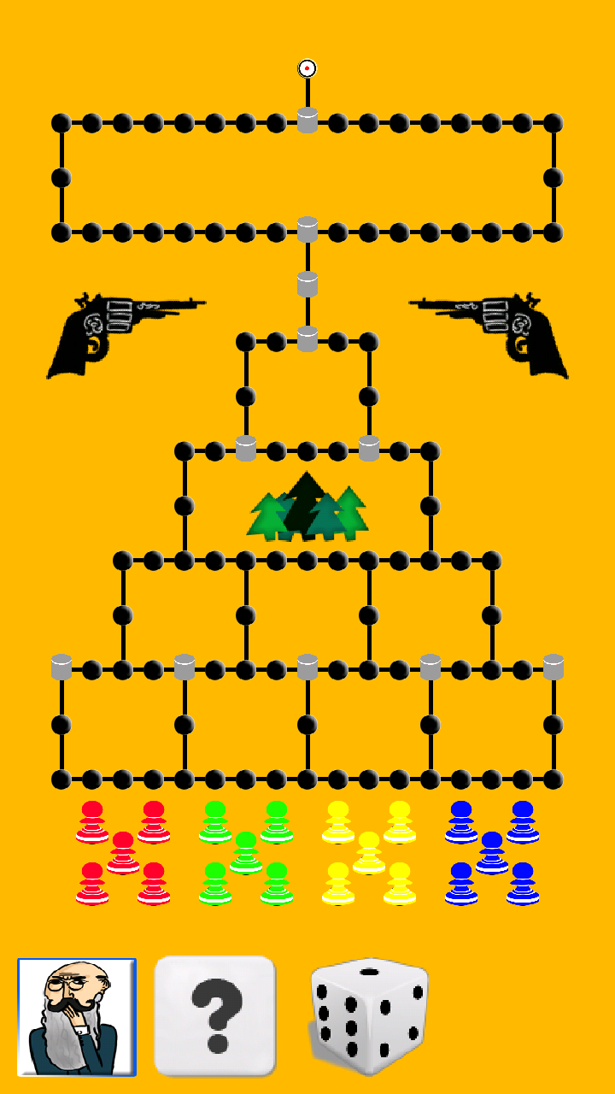
Malefiz – Die App
Requirements & Features
Brettspiel mit min. zwei Spielern ✔
API-Level ≥ 19 ✔
Gestensteuerung ✔
Schummelfunktion ✔
Multiplayer via Netzwerk ✔
Lokaler Multiplayer +
Lauffähig auf 99,9% aller Android-Geräte +
Mehrsprachigkeit +
Dynamisches Spielbrett mit Zugunterstützung +

Slide 5
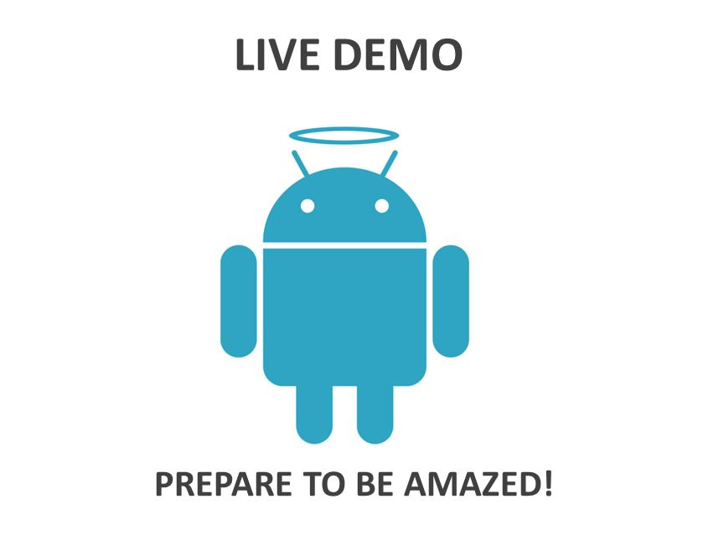
Notes:
Spielpräsentation

Slide 6
QS – Unit-Tests

Slide 7
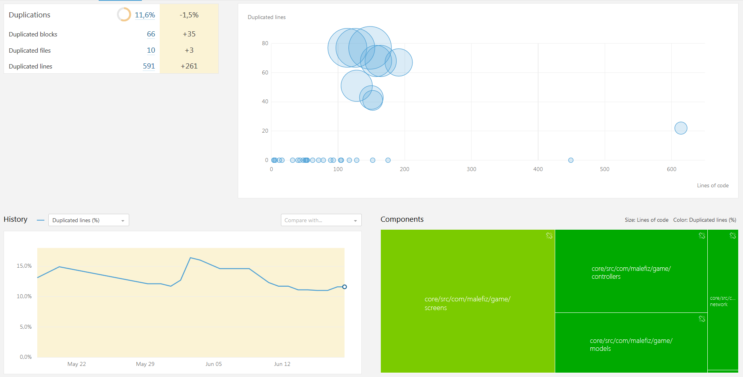
QS - Sonarqube
Notes:
zeige die positiven Seiten unserer App

Slide 8
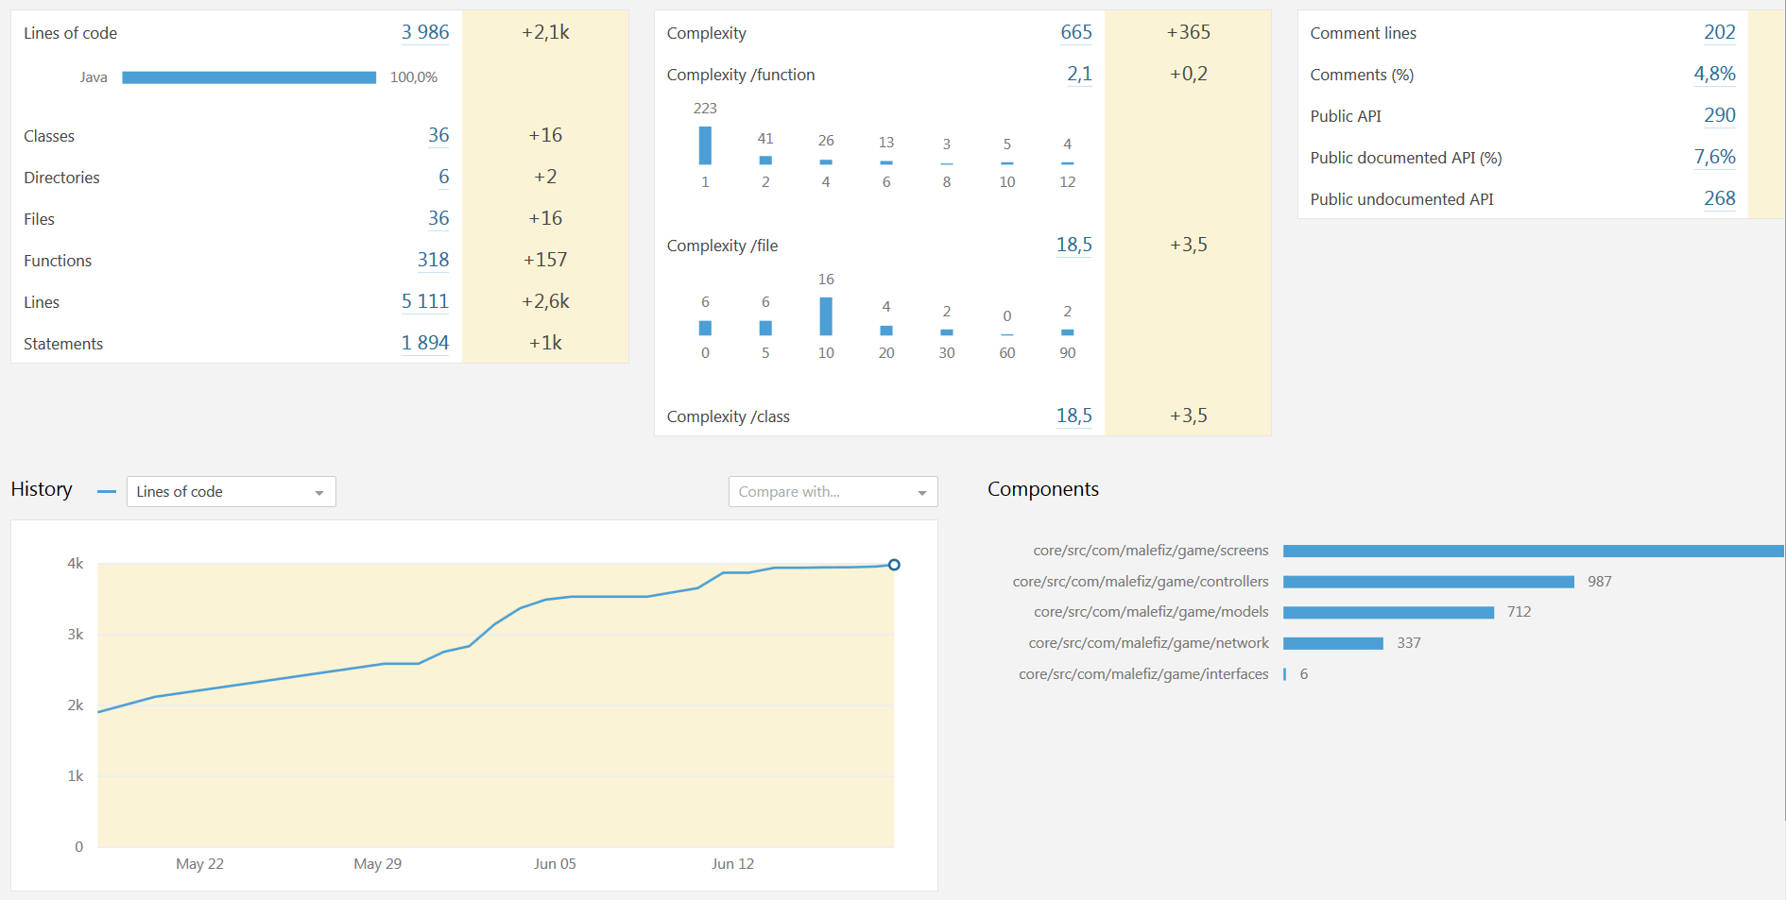
QS - Sonarqube
Notes:
Spielpräsentation

Slide 9
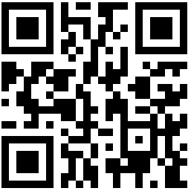
Schlusswort
DOWNLOAD NOW!
Notes:
Überzeuge den Kunden – Zeig etwas Haut :P

